Slide 1
Dermatite atopique
Faculté de Pharmacie
Février 2022
Cecile Tribouillard Pharmacien
Magali Bourrel Bouttaz Dermatologue

Slide 2
Dermatite atopique : le plan
rappel sur la D.A.
l’ordonnance : toilette et hydratation
l’ordonnance : le dermocorticoïde
savoir expliquer l’ordonnance

Slide 3
1. Rappel. Nuages de mots
Proliférative
Dégénérative
Auto immune
Infectieuse
Allergique
Inflammatoire
Carentielle

Slide 4
1. Rappel. Nuages de mots
Proliférative
Dégénérative
Auto immune
Infectieuse
Allergique
Inflammatoire
Carentielle

Slide 5
1. Rappel. Physiopathologie
Dessiner un mur

Slide 6
1. Rappel. Physiopathologie
Dessiner un mur
Pourquoi votre mur ne s’écroule-t-il pas?

Slide 7
1. Rappel. Physiopathologie
Dessiner un mur
Pourquoi votre mur ne s’écroule-t-il pas?
Le problème de la peau atopique se situe au niveau de son ciment

Slide 8
1.Rappel. Le ciment manque de gras

Slide 9
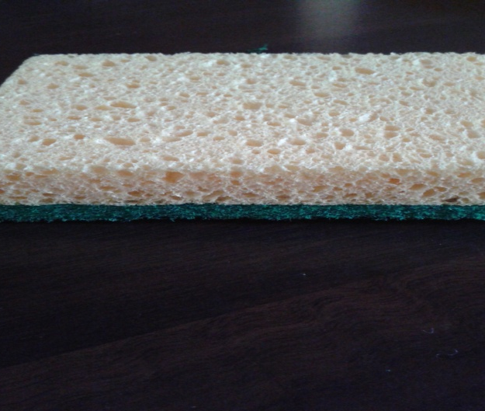
1.Rappel. La peau atopique est trouée

Slide 10
1.Rappel. Le jeu des 4 différences

Slide 11
1.Rappel. Le jeu des 4 différences
Les failles dans le mur
Les particules de l’environnement qui passent
La réponse des deux systèmes immunitaires
Le microbiote est envahi par le staphylocoque

Slide 12
1. Rappel. Physiopathologie
Maladie cutanée épigénétique
Inflammatoire , chronique évoluant par crises
Premier signe du terrain atopique

Slide 13
1. Rappel. Le terrain de l’atopie

Slide 14
1. Rappel. Conclusion
Il y a une seule cause, l’origine de la maladie
Les patients confondent cause et facteurs aggravants ou déclenchants
L’anomalie de base n’est pas accessible à un traitement définitif
Comment s’y prendre?

Slide 15
Dermatite atopique : le plan
rappel sur la D.A.
l’ordonnance : toilette et hydratation
l’ordonnance : la dermocorticoïde
savoir expliquer l’ordonnance

Slide 16
2. Ordo. Gérer le pb du ciment
Cette dia vous permet de comprendre les deux premiers points de l’ordonnance : lesquels?

Slide 17
2. Ordo 1. Ne pas aggraver le pb
2 ennemis dans la salle de bains
Lesquels?

Slide 18
2.Ordo 1. Ne pas aggraver le pb
EAU
TOUS LES SAVONS

Slide 19
2. Ordonnance 1° = L’hygiène
Les bonnes consignes
Les erreurs fréquentes
Douche courte <5 mn
Eau pas trop chaude
Produit sans savon
Une fois par jour voire moins
Douche 10 mn
Douche chaude (soulage)
Savon le reste de la journée (mains)
..

Slide 20
2. Ordo. Gérer le pb du ciment
Cette dia vous permet de comprendre les deux premiers points de l’ordonnance : lesquels?

Slide 21
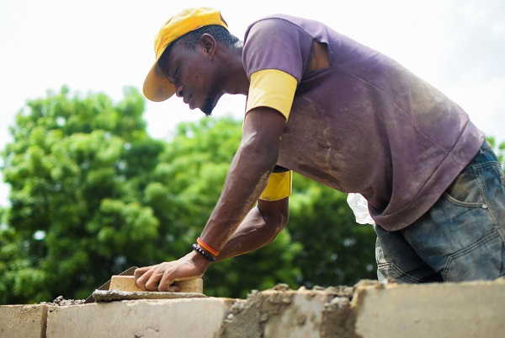
2. Ordo 2. Réparer le ciment

Slide 22
2. Ordo 2. L’émollient sert à :
Remplacer la cortisone
Traiter la peau sèche
Traiter le grattage
Empêcher les particules de l’environnement de rentrer

Slide 23
2. Ordo 2. L’émollient sert à :
Remplacer la cortisone
Traiter la peau sèche
Traiter le grattage
Empêcher les particules de l’environnement de rentrer

Slide 24
2. Ordo 2. Les émollients
Lequel?
Quand?
Combien de temps?
Où?
Quelle quantité?

Slide 25
2. Ordo 2. Les émollients : lequel ?
Crème
Lait
Baume
Huile Cérat
--- +++

Slide 26
2. Ordo 2. Les émollients
Lequel?
Quand?
Combien de temps?
Où?
Quelle quantité?
Après la douche
Toute la vie
Corps entier, visage, paupières
30 gr par jour pour un adulte

Slide 27
2. Ordo 2. Les émollients
Les erreurs :
Ne jamais en mettre
Ne pas en mettre assez
En mettre quand ça commence à gratter
Utiliser les huiles végétales

Slide 28
2. Ordonnance 1et 2 : Conclusion
Intérêt de limite de chaque conseil :
1. L’hygiène
sert à laver,
elle ne sert pas à traiter l’eczéma,
elle ne doit pas aggraver le pb
2. L’hydratation
sert à étanchéifier la peau,
elle ne sert pas à traiter l’eczéma,
elle compense le pb de porosité

Slide 29
Dermatite atopique : le plan
rappel sur la D.A.
l’ordonnance : toilette et hydratation
l’ordonnance : la dermocorticoïde
savoir expliquer l’ordonnance

Slide 30
1.Rappel. Le jeu des 4 différences
Les failles dans le mur
Les particules de l’environnement qui passent
La réponse des deux systèmes immunitaires
Le microbiote est envahi par le staphylocoque

Slide 31
3. Ordo. Les dermocorticoïdes
Exprimer craintes et à priori
Notes:
Paper bord pour exprimer leur corticophobobie

Slide 32
Corticophobie du pharmacien d’officine: un frein à la bonne application des dermocorticoïdes dans certaines pathologies chroniques comme la dermatite atopique.
1- Les dermocorticoïdes, c’est très fort et ça a des effets secondaires comme la cortisone utilisée par voie orale.
VRAI ☐ FAUX ☑
Très sûr(e) ☑ sûr(e) ☐ peu sûr (e )☐ pas sûr(e) ☐
2- Le patient peut s’exposer au soleil quand il utilise des dermocorticoïdes
VRAI ☑ FAUX ☐
Très sûr(e) ☑ sûr(e) ☐ peu sûr (e )☐ pas sûr(e) ☐
3- Sur une même ordonnance, le prescripteur peut prescrire différentes formes de dermocorticoïdes ( crème, pommade)
VRAI ☑ FAUX ☐
Très sûr(e) ☑ sûr(e) ☐ peu sûr (e )☐ pas sûr(e) ☐

Slide 33
4- Quand ils sont bien indiqués, les dermocorticoïdes ne fragilisent pas la peau, même quand ils sont utilisés au long cours.
VRAI ☑ FAUX ☐
Très sûr(e) ☑ sûr(e) ☐ peu sûr (e )☐ pas sûr(e) ☐
5- Le médecin généraliste n’est pas habilité à prescrire des dermocorticoïdes au long cours.
VRAI ☐ FAUX ☑
Très sûr(e) ☑ sûr(e) ☐ peu sûr (e )☐ pas sûr(e) ☐
6- Le nombre de tubes de dermocorticoïdes prescrit en une seule fois n’est pas limité.
VRAI ☑ FAUX ☐
Très sûr(e) ☑ sûr(e) ☐ peu sûr (e )☐ pas sûr(e) ☐
7- Lors de la dispensation d’un dermocorticoïde, je délivre un seul tube à la fois, même si la prescription en stipule plus.
OUI ☐ NON ☑ NE SAIT PAS ☐
8- Je conseille d’utiliser le dermocorticoïde sur une sone élargie par rapport à la zone d’eczéma.
OUI ☑ NON ☐ NE SAIT PAS ☐

Slide 34
9- Je conseille d’utiliser le dermocorticoïde en diminuant progressivement son application: un jour sur deux, puis un jour sur trois.
OUI ☐ NON ☑ NE SAIT PAS ☐
10- J’interdis l’application du dermocorticoïde sur le visage.
OUI ☐ NON ☑ NE SAIT PAS ☐

Slide 35
3. Ordo. Les dermocorticoïdes
Pourquoi et quand ?
DEFINITION D’UNE CRISE

Slide 36
3. Ordo. Les dermocorticoïdes
Pourquoi et quand ?
DEFINITION D’UNE CRISE
Dès que c’est rouge ou
Dès que ça gratte ou
Dès que c’est rugueux.

Slide 37
3. Ordo. Les dermocorticoïdes
Lesquels?
Combien de temps ?
Quelle quantité?
Où?
Quelle forme est interdite dans la DA?

Slide 38
3. Ordo. Lesquels?
Clobetasol propionate : clobex®, dermoval,® clarelux ®
Betamethasone : betneval ®, diprosone ®
Hydrocortisone aceponate : efficort ®
Difluprednate : epitopic ®
Fluticasone : flixovate ®
Desonide : locatop ®
Hydrocortisone butyrate : locoid ®
Diflucortolone valerianate : nerisone ®
Desonide : locapred, ® tridesonit ®

Slide 39
3. Ordo. Combien de temps?
DEFINITION D’UNE CRISE
Dès que c’est rouge ou
Dès que ça gratte ou
Dès que c’est rugueux.
Fin de crise = aucun de ces trois critères

Slide 40
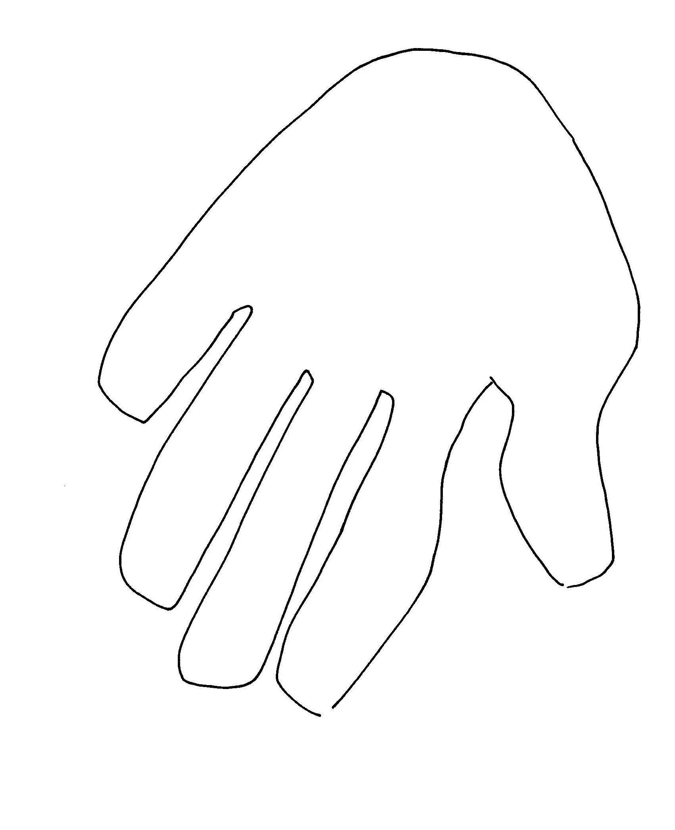
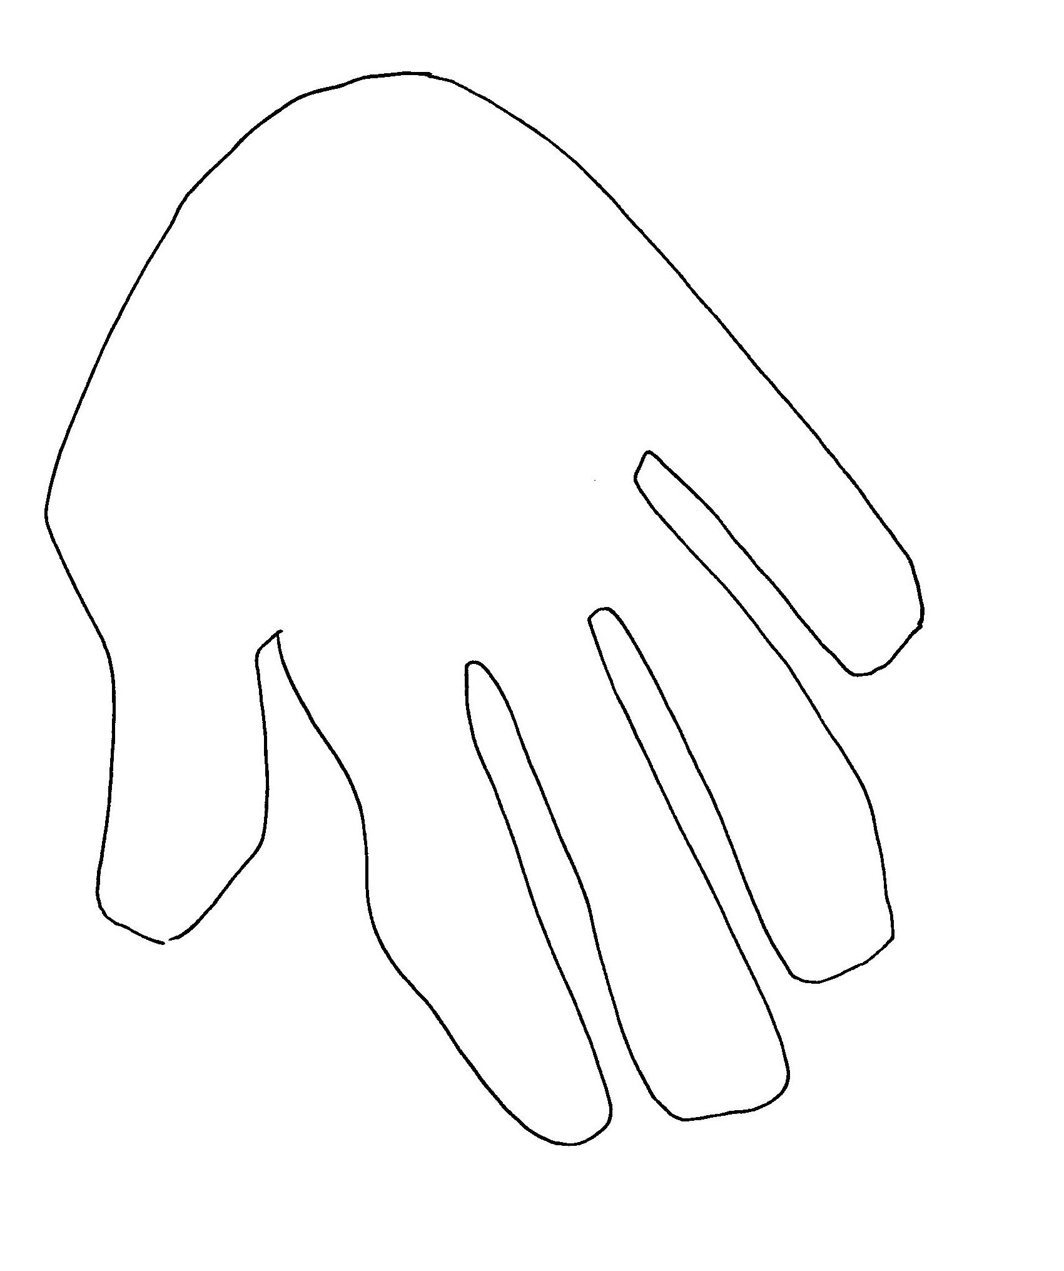
3. Ordo. Quelle quantité?
Dosimétrie : unité phalangette
Membre inférieur = 8
Membre supérieur = 4
Tête et cou = 2,5

Slide 41
3. Ordo. Où?
Pas de localisation interdite
Paupières,
Sous la couches
zones génitales,
mamelon,
crevasses des doigts
Nourrisson OK
Femme enceinte OK
Personnes âgées OK
Soleil OK

Slide 42
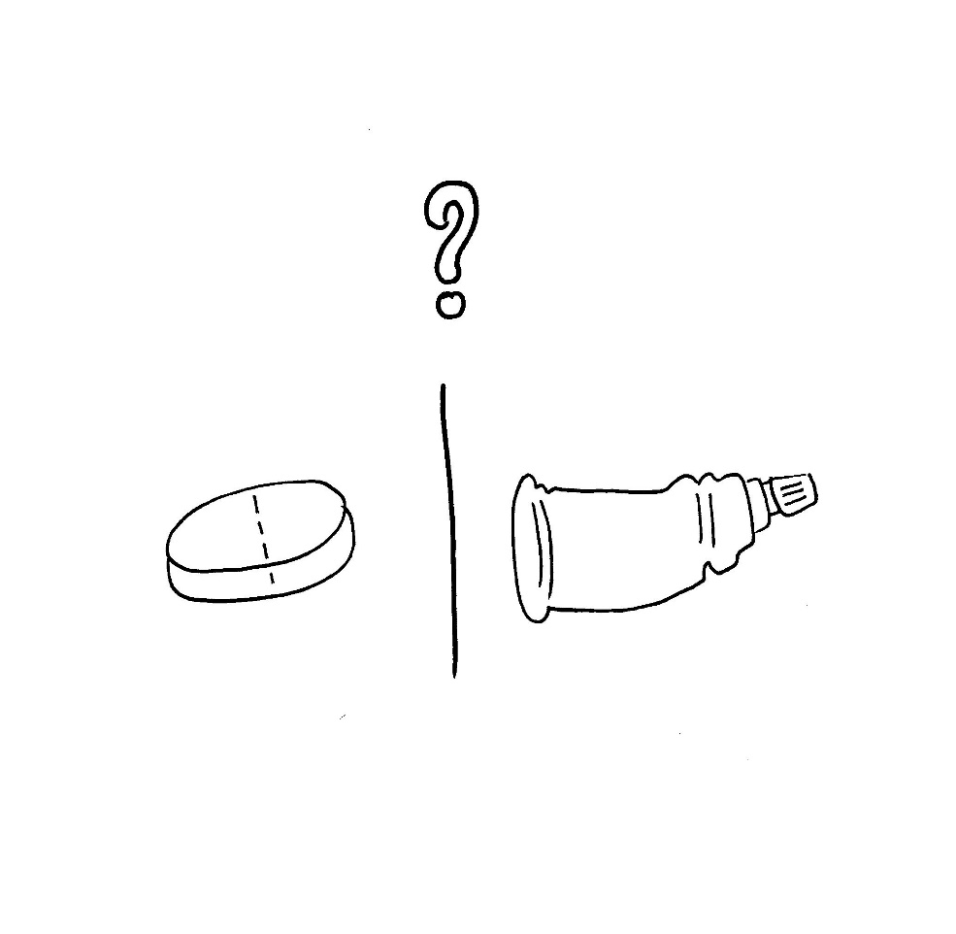
3. Ordo. Quelle cortisone interdite?

Slide 43
3. Ordo. Quelle cortisone interdite?

Slide 44
3. Ordo. Autre tt local : Tacrolimus
Pourquoi
Quand
Comment
Quel dosage
Durée
Risques à court terme ( herpès , surinfection)
Risque ? ( cancers)

Slide 45
3. Ordo. TT systémique
Photothérapie UVA/UVB
Immuno-supresseurs à doses immunomodulatrices MTX : hors AMM
Ciclosporine, limitée à 6 mois
Biothérapies : Dupilumab, arrivée des anti Jack

Slide 46
3. Ordo. TT . Conclusion
S’assurer d’un stock d’avance
Faire passer les bonnes pratiques (unité phalangette, dès le début)
Rester vigilant sur la corticophobie

Slide 47
Dermatite atopique : le plan
rappel sur la D.A.
l’ordonnance : toilette et hydratation
l’ordonnance : la dermocorticoide
savoir expliquer l’ordonnance

Slide 48
4. Savoir expliquer l’ordonnance:
Questionner le déroulement de la consultation
Ecouter
Pas de discordance
Evaluer ce qui se fait déjà
Rassurer, renforcer, sécuriser.

Slide 49
4. Conseils de comptoir
Enveloppements : tubifast®
Dalibours pour les poils : gel douche et crèmes
Gants de coton pour les crevasses des mains
L’occlusion par pansements sur les plaques
Jamais d’antiseptique alcoolisés
Couper les ongles

Slide 50
4. Conseils au comptoir : alimentation
Moins de sucre et moins de mauvais corps gras
Lutter contre la fermentation : gluten? Lait? dissocier féculents et légumes ?
Changer le lait du bébé : uniquement si tt bien fait et ne passe pas

Slide 51
4. Conseils au comptoir : compléments alimentaires
Pour éviter les antibiotiques
Pour refaire la flore
Pour regraisser la peau ?

Slide 52
4. Conseils au comptoir :
Tout ça!!
Se méfier des messages parasites
Attention à la communication non verbale
Chassez la corticophobie elle revient au galop

Slide 53
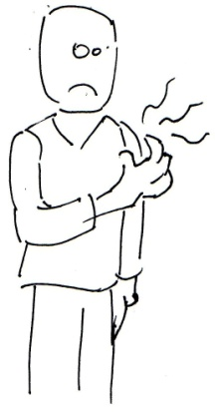
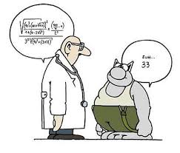
4. Conseils au comptoir : remotiver

Slide 54
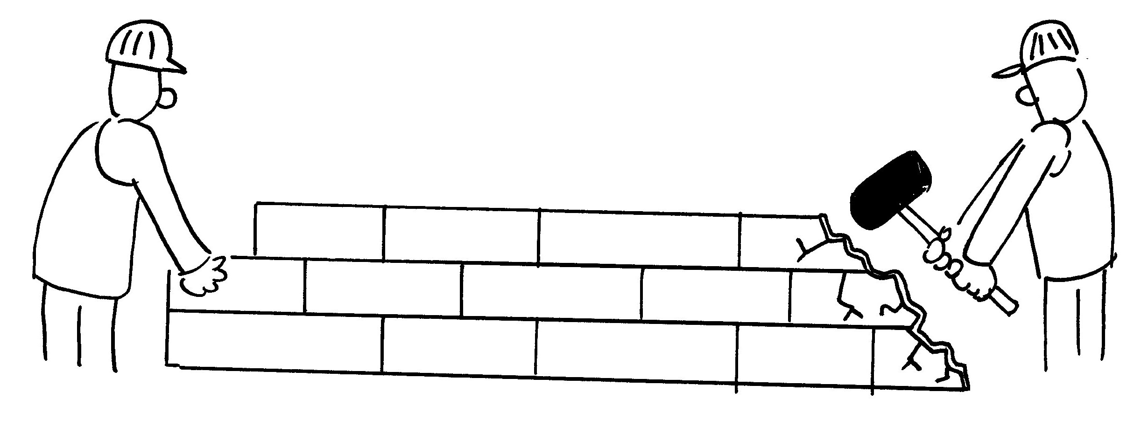
4. Conseils au comptoir. Conclusions
Attitude éducationnelle

Slide 55
Savoir reconnaitre les différentes lésions

Slide 56
Surinfections

Slide 57
Visage

Slide 58
Les poils

Slide 59
Peau foncée/la main

